Slide 1
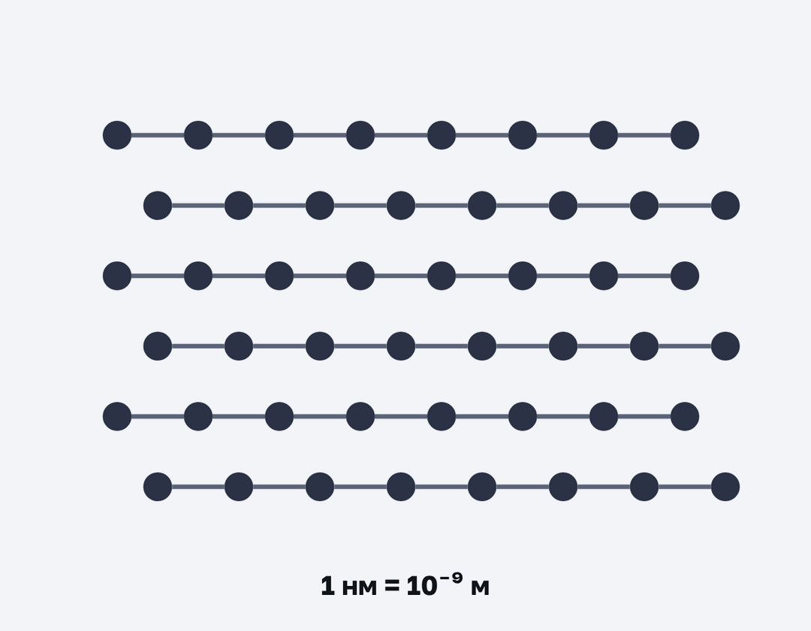
11-СЫНЫП · НАНОТЕХНОЛОГИЯ ЖӘНЕ НАНОМАТЕРИАЛДАР
Нанотехнологияның негізгі жетістіктері, өзекті мәселелер және даму кезеңдері
Наноматериалдар
Notes:
Ұйымдастыру. Құндылық: Тәуелсіздік және отаншылдық. «Туған жерің – алтын бесігің» (халық мақалы).

Slide 2
Алтын нанобөлшектер неге қызыл, ал графеннің бір қабаты болаттан 200 есе берік?
?
Notes:
Ой қозғау: оқушылардың болжамын тыңдап, тақтаға жазыңыз. Өткен тақырыпты еске түсіру — «Ыстық орындық»: Бір оқушы тақта алдындағы орындыққа отырады, сынып «Ядролық реактор. Ядролық энергетика. Термоядролық реакциялар» тақырыбы бойынша 4–5 сұрақ қояды.

Slide 3
Бүгін үйренеміз
1
2
3
Наноматериалдардың физикалық қасиеттерін және оларды алу жолдарын түсіндіреді
Нано-масштабтағы қасиеттердің өзгеру себебін (бет/көлем қатынасы, кванттық эффектілер) түсіндіреді
Нанотехнологияның қолданылуын талқылайды
3
Notes:
Оқу мақсаты: 11.9.1.1 - наноматериалдардың физикалық қасиеттерін және оларды алудың жолдарын түсіндіру;; 11.9.1.2 - нанотехнологияның қолданылуын талқылау

Slide 4
ЖАҢА ҰҒЫМ
Нано
1–100 нм масштаб (1 нм = 10⁻⁹ м).
4
Notes:
Жаңа білім — «5W1H» сұрақтары: Мұғалім түсіндіру барысында «Не? Кім? Қашан? Қайда? Неге? Қалай?» сұрақтарын қояды, оқушылар жауаптарын кестеге жинайды.

Slide 5

ЖАҢА ҰҒЫМ
Қасиеттердің өзгеруі
Беттік атомдар үлесі артады, кванттық өлшемдік эффектілер.
5

Slide 6
ЖАҢА ҰҒЫМ
Наноматериалдар
Фуллерендер, нанотүтікшелер, графен, кванттық нүктелер.
6

Slide 7

ЖАҢА ҰҒЫМ
Алу
«жоғарыдан төмен» (литография) және «төменнен жоғары» (өздігінен жиналу, химиялық синтез).
7

Slide 8
ЖАҢА ҰҒЫМ
Қолданылуы
Электроника, медицина (дәрі жеткізу), материалдар, энергетика.
8

Slide 9
Сұрақ
Нанонысандарды көретін құрал:
Бинокль
Туннельдік (атомдық-күштік) микроскоп
A
B
B
Лупа
Телескоп
C
D
9
Notes:
Жылдам тексеріс: оқушылар саусақпен 1–4 көрсетеді немесе «Сынып» режимінде телефоннан жауап береді.

Slide 10
Сұрақ
Нанотехнологияның өзекті мәселесі:
Мәселе жоқ
Олардың үлкендігі
A
B
Денсаулық пен қоршаған ортаға қауіпсіздігі
Электр тогының жоқтығы
C
C
D
10
Notes:
Жылдам тексеріс: оқушылар саусақпен 1–4 көрсетеді немесе «Сынып» режимінде телефоннан жауап береді.

Slide 11
A Түсінемін
Нанометр неше метр? Нанотехнологияның 3 қолданылуын ата.
ЖАУАБЫ
10⁻⁹ м; электроника, медицина, материалдар.
11
Notes:
Практикалық жұмыс — «Үлгі бойынша есеп»: Мұғалім үлгі есепті тақтада шығарады (Берілгені – ХБЖ – Шешуі – Жауабы), кейін ұқсас есепті оқушылар өз бетінше шығарады.. Саралау: А — бәріне, B — көпшілігіне, C — жоғары деңгейге. ЕББҚ: аудио/бейне нұсқау, нұсқауды тақтаға жазып қою; суретті тірек-сызба және қадамдық нұсқаулық.

Slide 12
B Қолданамын
Жоғарыдағы текше есебін шеш.
ЖАУАБЫ
Бет ауданы 10⁷ есе артады (6 см² → 6·10⁷ см²).
12
Notes:
Сергіту сәті: «Толқын». Қатар бойынша кезекпен тұрып-отыру арқылы «толқын» жасайды.

Slide 13

C Талдаймын
Нанобөлшектердің денсаулыққа және экологияға ықтимал тәуекелдерін бағала, реттеу шараларын ұсын.
ЖАУАБЫ
Нанобөлшектер жасушаға енуі, тыныс жолдары; стандарттар, сынақ, таңбалау.
13

Slide 14
Сұрақ
1 нанометр:
10⁻⁹ м
10⁻³ м
A
A
B
10⁻⁶ м
10⁻¹² м
C
D
14

Slide 15
Есте сақта
Нано — 1–100 нм масштаб (1 нм = 10⁻⁹ м)
Қасиеттердің өзгеруі — Беттік атомдар үлесі артады, кванттық…
Наноматериалдар — Фуллерендер, нанотүтікшелер, графен, кванттық…
15

Slide 16
Үй тапсырмасы
§48; 2 сұрақ.
A
Үйдегі «нано» өнімдерді табу.
B
Қазақстандағы нанотехнология зертханалары туралы.
C
16

Slide 17
Бағдаршам
Бәрін түсіндім
Сұрағым бар
Көмек керек
17
Notes:
Рефлексия: жасыл – бәрін түсіндім; сары – сұрағым бар; қызыл – көмек керек.. Кері байланыс: Wordwall

Slide 18
Сабаққа рахмет!

